Slide 1
МБОУ Захаровская СОШ дошкольное отделение –детский сад № 3
Группа № 3
Воспитатели:
Антонова Е.М.
Лукьянова С.С.

Slide 2
ТРЕТИЙ МОДУЛЬ

Slide 3
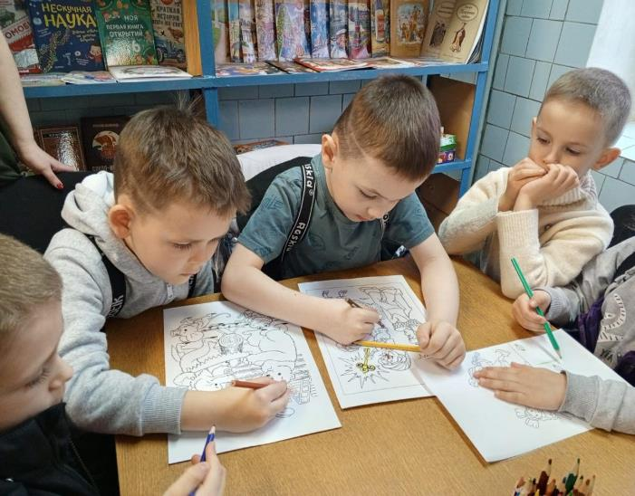
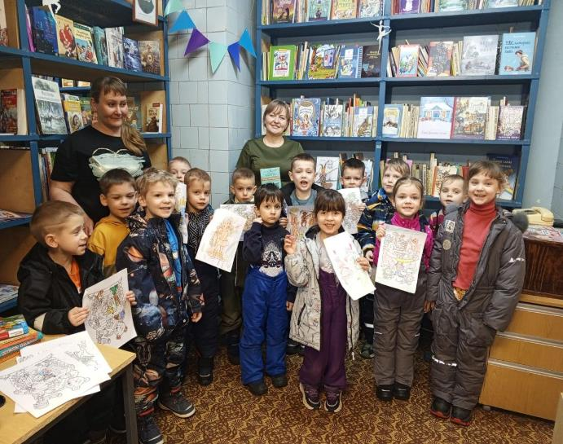
25.11.2024-01.12.2024
Книга – лучший друг!
Посещение библиотеки
Задачи:
Воспитывать у детей бережное отношение к книгам, активизировать устную речь.
Развивать у детей умение задавать вопрос и получать ответ
Формировать у детей представления о таком виде книги как энциклопедия и ее назначении.

Slide 4
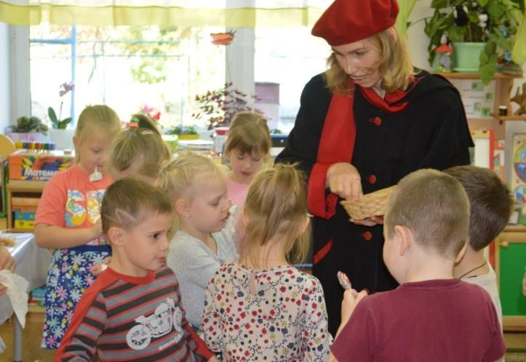
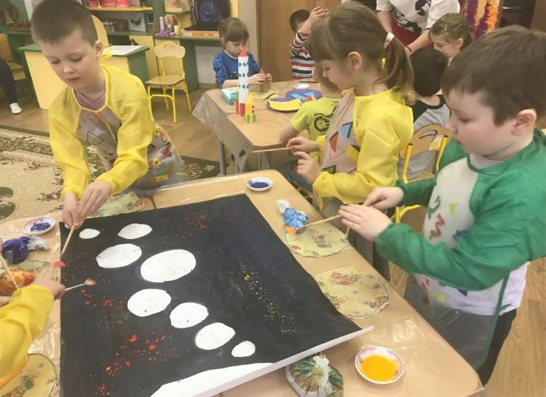
02.12.2024-08.12.2024
Творческая лаборатория
«Международный день художника»
Цель: познакомить детей с возникновением профессии художника. Дать знания о том, что художники – это люди, которые пишут картины, ваяют скульптуры, расписывают посуду, игрушки, мебель, придумывают узоры на ткани. Показать значимость профессии художника для людей.

Slide 5
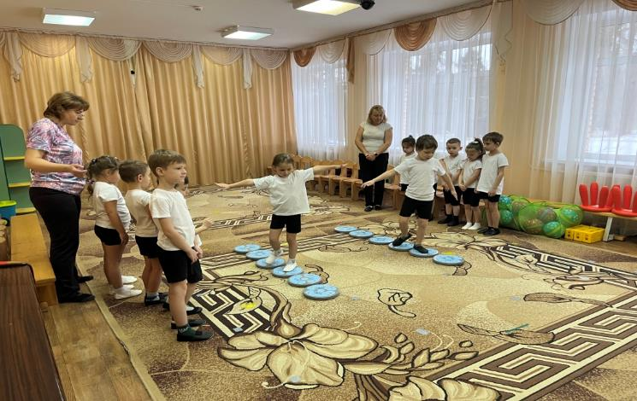
09.12.2024-15.12.2024
Спортивная карусель
Задачи:
Развивать интерес к спортивным играм-соревнованиям;
- Развивать ловкость, меткость, быстроту;
- Учить играть в команде, действовать сообща, по сигналу;
- Воспитывать здоровый дух соперничества:
- Воспитывать чувства коллективизма и взаимопомощи.

Slide 6
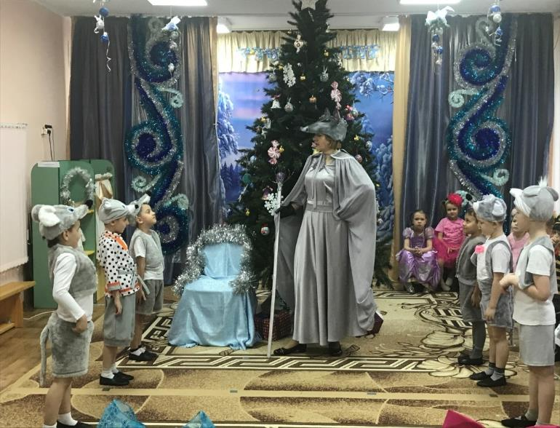
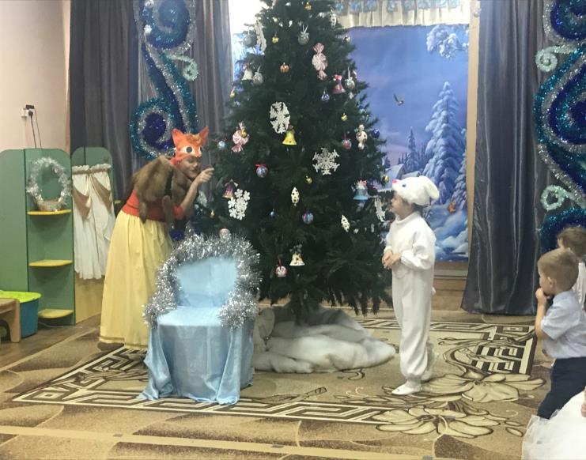
16.12.2024-22.12.2024 Театр детей
Новогодний утренник
Цель: создание праздничной, радостной атмосферы на новогоднем празднике.
Задачи: способствовать развитию музыкальных способностей детей в исполнении песен, хороводов, танцев. Развивать эмоциональную отзывчивость, артистичность и хорошее настроение.

Slide 7
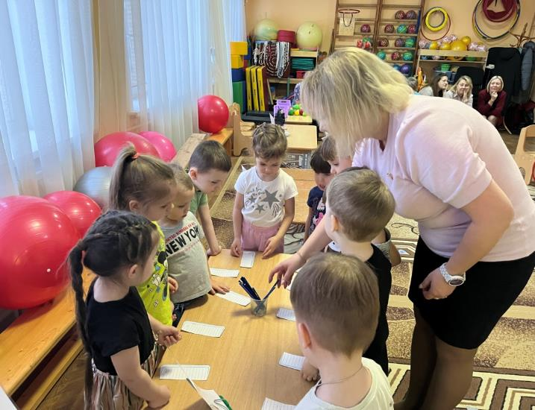
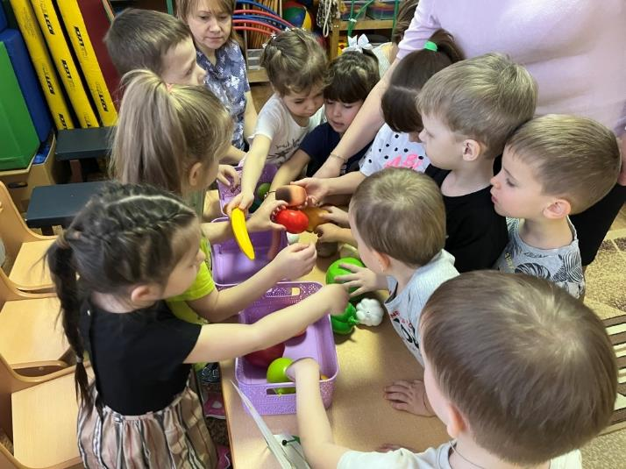
23.12.2024-29.12.2024
Ступеньки к школе
Цель::
Всестороннее развитие детей 5-7 лет, формирование их умственных способностей и творческой активности, решение проблемы адаптации к школе.

Slide 8
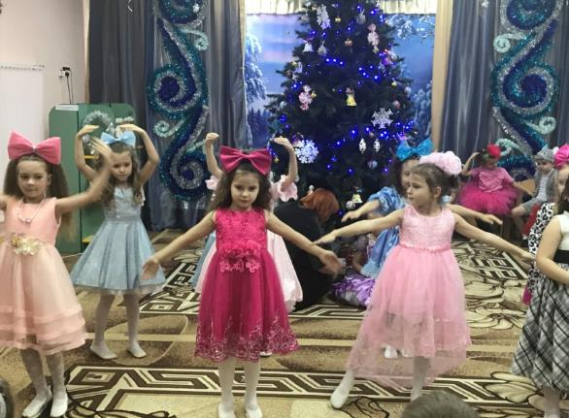
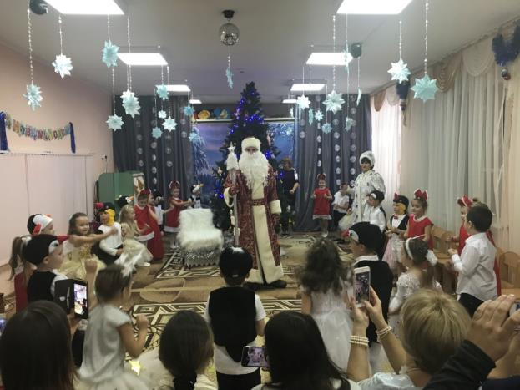
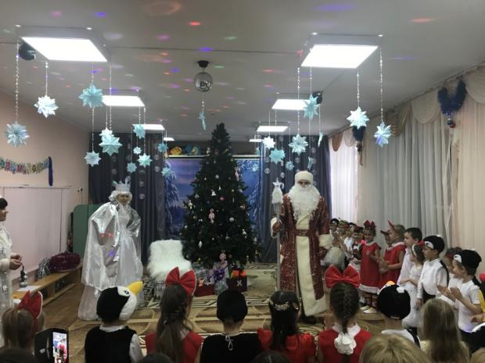
30.12.2024 - 07.01.2025
Каникулярная неделя:
(новогодние игры, традиции и творчество)

